Slide 1
РАЗРАБОТКА ТОРГОВОГО БОТА «IDN CRYPTO PREDICT» С ФУНКЦИЕЙ ПРЕДСКАЗАНИЯ ИЗМЕНЕНИЯ СТОИМОСТИ БИТКОИНА НА ОСНОВЕ НЕЙРОСЕТИ
АВТОР ПРОЕКТА:
Шаталов Иван, 10Д
Москва, 2024

Slide 2

QR code,
ведущий на сайт
логин: 1
пароль: 1

Slide 3
Введение
В современном мире всё большую популярность набирают торговые боты, которые трансформируют финансовый мир, автоматизируя анализ данных и торговые процессы. Мой проект призван сделать инвестиции более доступными и эффективными. Особое внимание уделяется дообучению нейронной сети для предсказания курса Bitcoin, что позволит трейдерам принимать обоснованные решения.

Slide 4
Цель
Задачи
Создать инструмент для предсказания волатильности Bitcoin`а.
1. Анализ методов прогнозирования рынка и выбор технологий для реализации.
2. Собрать и подготовить базы данных для тренировки и дообучения нейронной сети, разработка скриптов для обработки данных.
3. Дообучить нейронную сеть и протестировать точность ее прогнозов.
4. Разработать веб-сайт для взаимодействия с нейронной сетью, и его привязка к серверу для обеспечения его стабильной работы.

Slide 5
Анализ методов прогнозирования рынка и выбор технологий для реализации
Выбор между алгоритмом и нейронной сетью.
Анализирование биткойна через “японские свечи”. (Приложение №5)
Список использованных технологий. (Приложение №6)

Slide 6
Сбор данных и подготовка датасетов
Разработка скриптов для парсинга данных с разных криптобирж(Binance, OKX, Bybit).
Очистка и обработка данных(разбиение по временным промежуткам; приложение №2).
Преобразование их в нужный для дообучения ChatGPT формат(JSON L; Приложение №3).

Slide 7
Дообучение нейросети
В качестве моей “подопытной” нейросети мы выбрали ChatGPT3.5-1106, так как на момент создания проекта лишь она обладала доступом к API и дообучению.
Мы выбрали FineTuning (Приложение №1), как метод тонкого дообучения, так как он позволяет дообучить уже готовую модель, и он был доступен у нашей нейросети.
Настройка параметров дообучения (Эпохи, Размер батча, Скорость обучения). (Приложение №4)
Тестирование и нахождение ошибок.

Slide 8
Разработка веб-интерфейса
Написание backend и функции для возвращения ответа нейронной сети и извлечения данных о стоимости bitcoin’а. (Приложение №7)
Написание frontend сайта (HTML и CSS ). (Приложение №8)
Оформление взаимодействия пользователя и сайта на языке JavaScript.
Аренда и настройка сервера.
Notes:
7

Slide 9
Проблемы, с которыми я столкнулся
Отсутствие готовых датасетов.
Недостаточная точность нашей первой нейронной сети.
Недоступность API OpenAI в России.
Проблемы аренды и подключения иностранного сервера.

Slide 10
Выводы
Моя ошибка прогнозирования в краткосрочной перспективе составляет менее 1%, в то время как для долгосрочного прогноза ошибка варьируется от 3 до 5%.
Мой метод дообучения искусственной нейронной сети, используя обширную выборку колебаний цен на различных временных интервалах, демонстрирует высокую степень точности в сравнении с актуальными ценами на платформе Binance.
Я сделал эксплуатацию бота удобной для потенциальных пользователей, включая отображение параметров и графиков биткойна, предоставление информации и инструкций по использованию, а также прямые ссылки на биржу и Telegram.

Slide 11
Перспективы проекта
Расширение функционала продукта на другие криптовалюты, доработка системы регистрации.
Улучшение алгоритмов машинного обучения для повышения точности прогнозов.
Планируется активное сотрудничество с сообществом для обмена знаниями и опытом, что способствует улучшению качества и доступности финансовых инструментов на рынке.

Slide 12
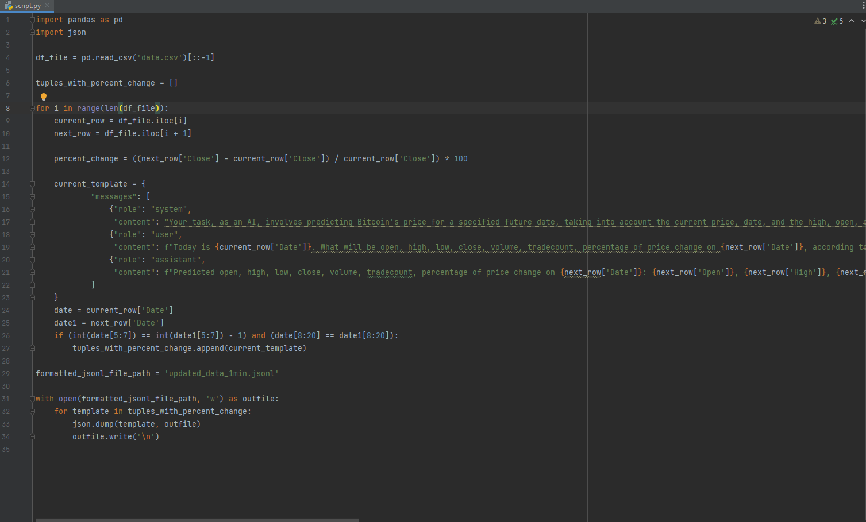
Приложения
FineTuning — это процесс дополнительного обучения модели для ее адаптации к специфической задаче.
Пример строки датасета {"messages": [{"role": "system", "content": "Your task, as an AI, involves predicting Bitcoin's price for a specified future date, taking into account the current price, date, and the high, open, close values of the current Japanese candlesticks, analyzing these data points to identify trends and the impact of current economic, political events, and global market shifts.."}, {"role": "user", "content": "Today is 2020-12-08 01:01:00. What will be open, high, low, close, volume, tradecount, percentage of price change on 2020-12-08 01:02:00, according to the open, high, low and close of bitcoin, price change percentage, volume and tradecount which are 2020-12-08 01:01:00: 19235.6, 19235.6, 19217.0, 19219.96, 683811, 658, -0.01%?"}, {"role": "assistant", "content": "Predicted open, high, low, close, volume, tradecount, percentage of price change on 2020-12-08 01:02:00: 19219.45, 19224.11, 19216.06, 19217.93, 605578, 737"}]}
Скрипт для преобразования исходного csv-file:

Slide 13
Приложения
Эпохи - количество полных проходов по обучающему набору данных. Размер батча - количество образцов данных, обрабатываемых за один раз. Скорость обучения - скорость, с которой модель обновляет свои веса.
Японские свечи - это графики для анализа цен на криптовалюты, показывающие цены открытия, закрытия, максимум и минимум за определенный период. Свеча зеленого цвета означает рост цены, красного — падение.
Список использованных методов и технологий:
Python - интерпретируемый, универсальный язык.
PyCharm - IDE для Python.
Библиотека OpenAI - инструменты для AI, NLP.
Flask - микрофреймворк для веб-приложений.
JavaScript - язык для интерактивных веб-сайтов.
HTML - язык разметки веб-страниц.
CSS - язык стилей.
Ubuntu 22.04.3 - стабильный Linux дистрибутив.
Flask-Mail - расширение для отправки почты.
Werkzeug - WSGI утилиты для веба.
itsdangerous - безопасная сериализация данных.
sqlite3 - интеграция с базой данных SQLite.
Requests - библиотека для обработки HTTP-запросов.
csv - работа с файлами CSV.

Slide 14
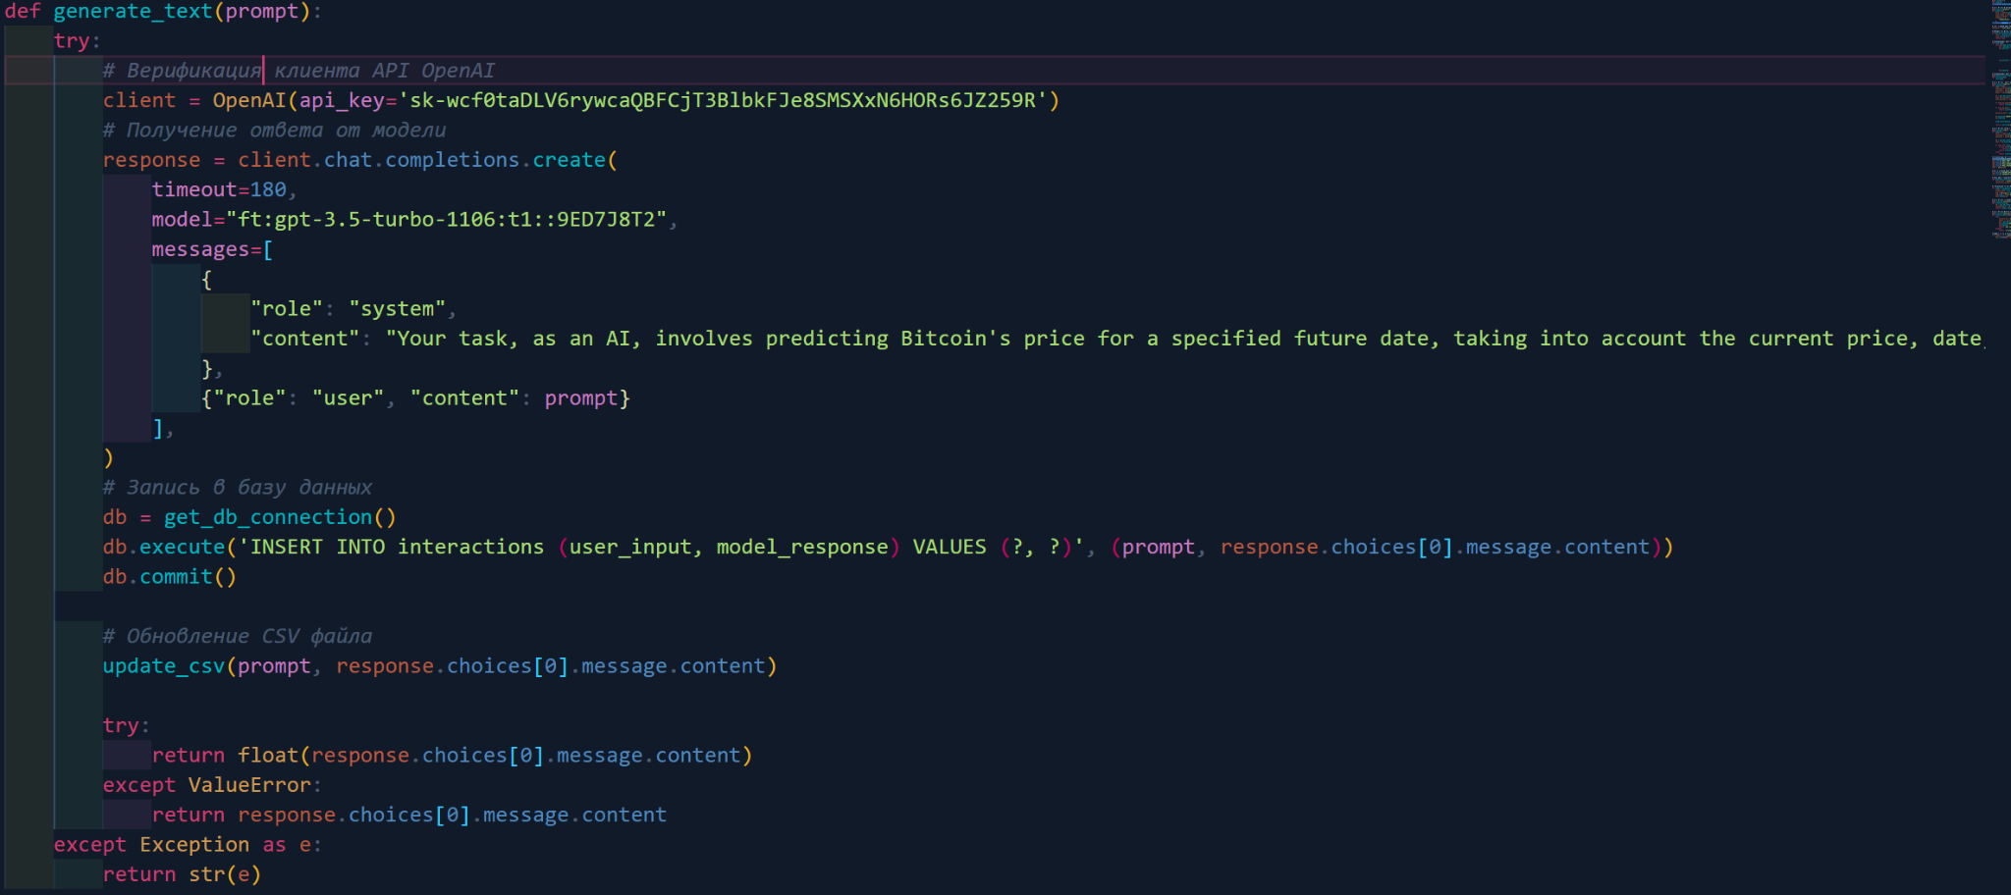
Приложения
Функция, возвращающая ответ нейронной сети:

Slide 15
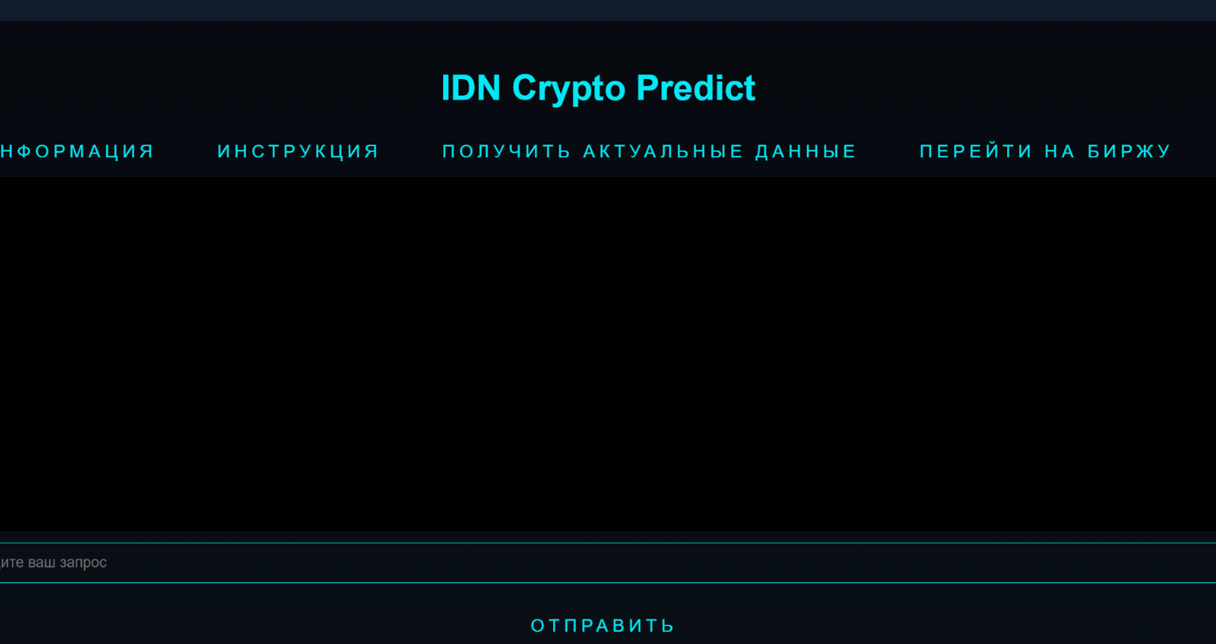
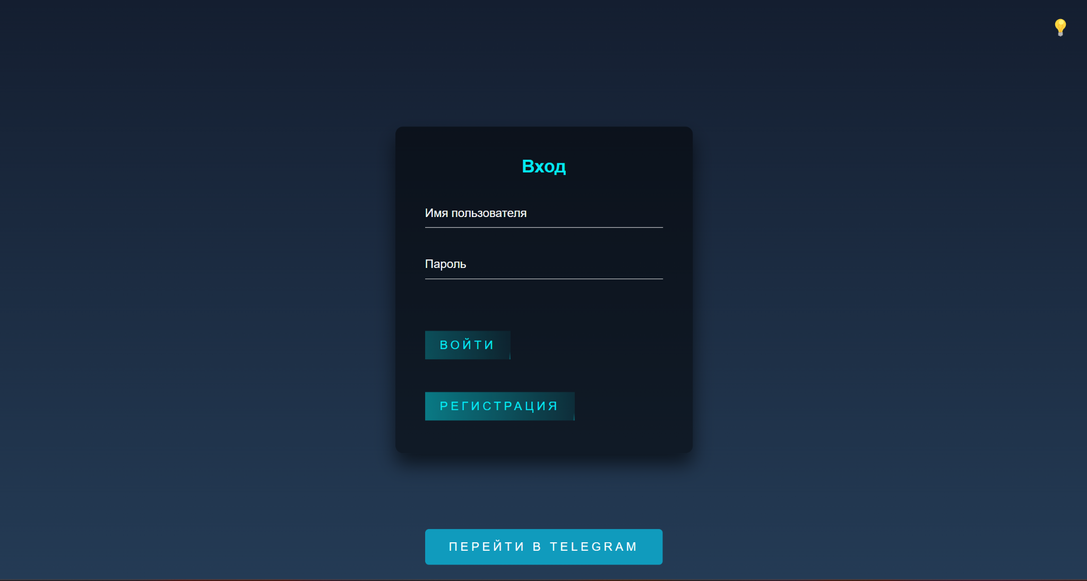
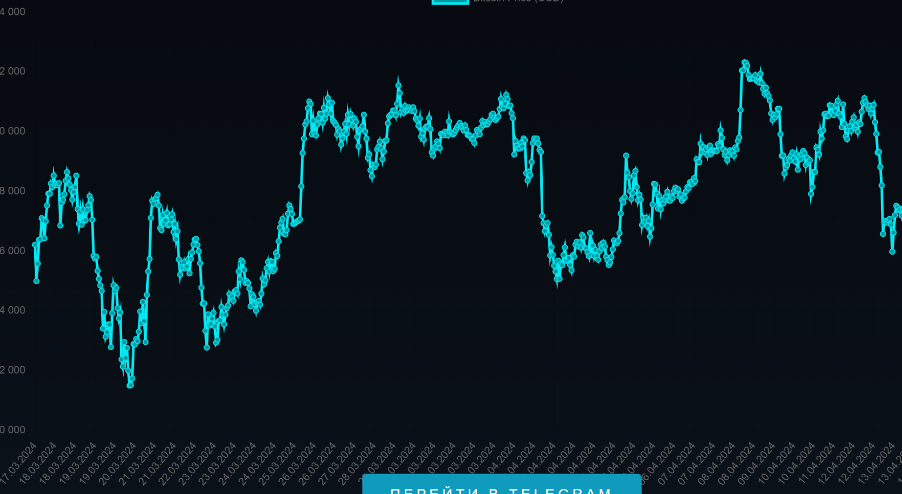
Приложения
HTML и CSS (итоговый результат):

Slide 16
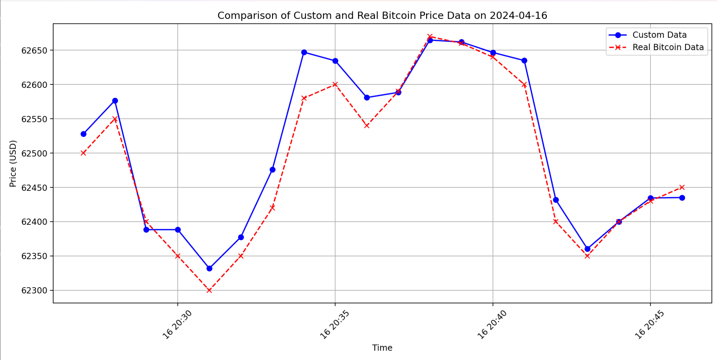
Приложения
Сопоставление реальных данных о биткойне и данных нейросети:

